Slide 1
人教版小学数学一年级上册
第7单元 认识钟表
7.2 认识钟表
MENTAL HEALTH COUNSELING PPT
讲解人：PPT818 时间：20XX

Slide 2
复习回顾
6
1
6
5
8
10
11
19
10
9
1
13

Slide 3
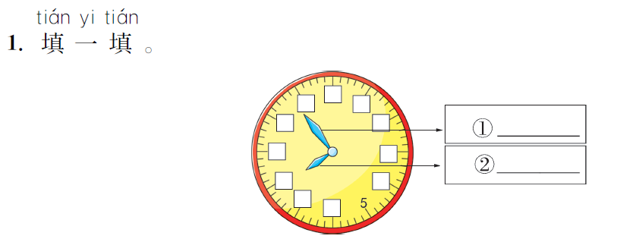
基础训练
填图略
分针
时针

Slide 4
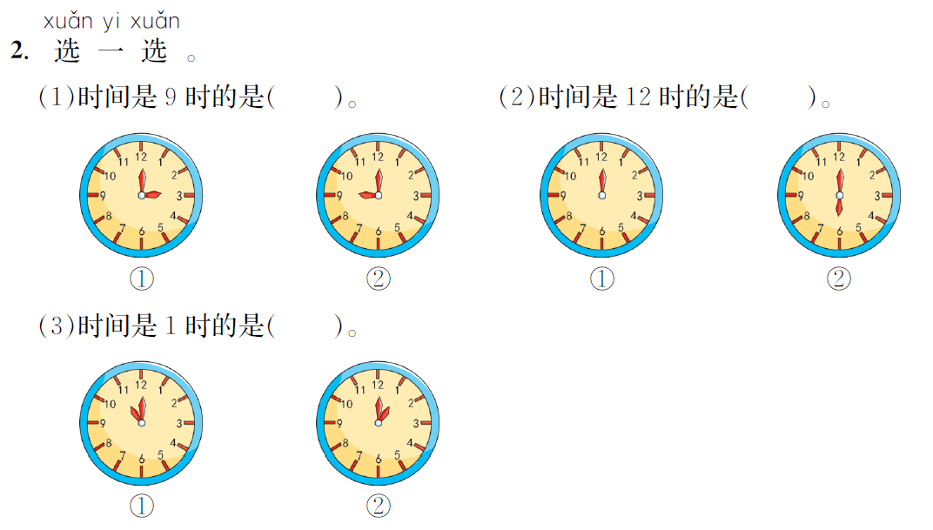
基础训练
②
①
②

Slide 5
基础训练
3时
2时
3:00
2:00

Slide 6
基础训练
7时

Slide 7
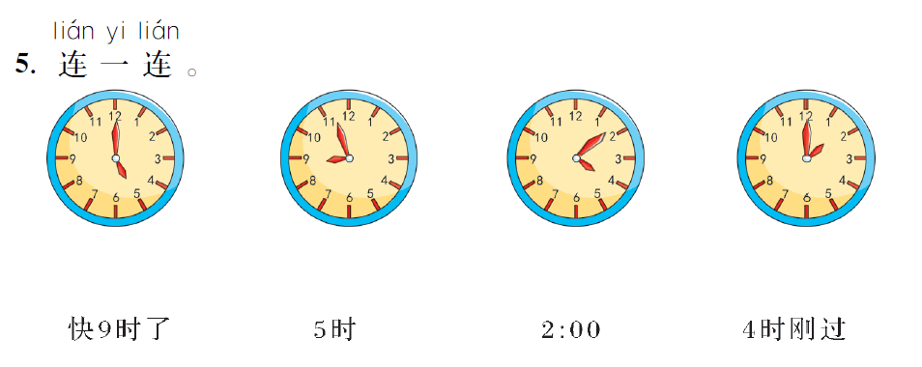
综合训练

Slide 8
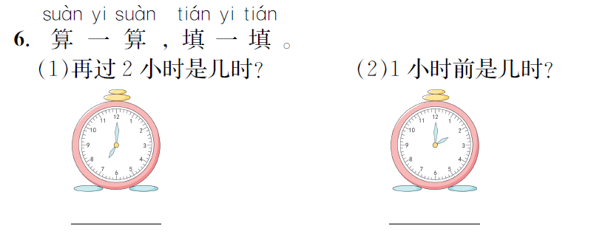
综合训练
9时
1时

Slide 9
拓展训练
林林在上午9时上课,乐乐在晚上9时睡觉。

Slide 10
人教版小学数学一年级上册
第7单元 认识钟表
感谢你的聆听
MENTAL HEALTH COUNSELING PPT
讲解人：PPT818 时间：20XX

